Slide 1
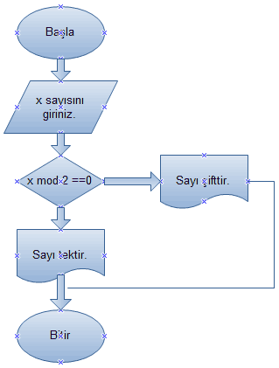
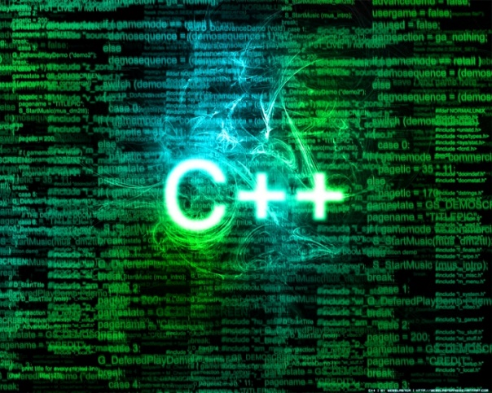
ALGORİTMA VE PROGRAMLAMAYA GİRİŞ
1. Hafta

Slide 2

Bilgisayar
Uzun hesaplamalar dizisini, insan müdahalesi olmasan gerçekleştirebilir
Veriler arasında karşılaştırmalar yaparak kararlar alabilir
Daha sonra yapacağı işlemlerin neler olacağını, yaptığı karşılaştırmalara göre belirleyebilir.

Slide 3
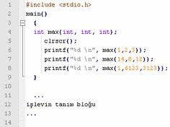

Program
Belirli bir problemin çözümü için gerekli olan bilgisayar komutları dizisi, bilgisayar programı adını alır.

Slide 4

Programcı
Bilgisayara verilecek komutlar dizisinin hazırlanması işlemine programlama denir. Programlamayı gerçekleştiren kişilere de programcı denilmektedir.

Slide 5
Programlama Dillerinin Beş Nesli
Programlama dilleri ilk bilgisayarın ortaya çıktığı 1945 yılından başlayan gelişme süreçleri içinde, her biri çok farklı özellikler taşıyan beş nesil oluşturarak günümüze gelmiştir.
1. Nesil
Makine Dili (Machine Language)
2. Nesil
Birleştirici Dil (Assembly Language)
3. Nesil
Yordamsal Diller (Procedural Language)
4. Nesil
5. Nesil
Yordamsal Olmayan Diller (Non-Procedural Language)
Doğal Dil (Natural Language)

Slide 6
Diller Arasında Dönüşüm
Yüksek seviyeli dillerin herhangi birisinde yazılmış bir program doğrudan hiçbir bilgisayarda koşulamaz. Bunun için o programın makine diline dönüştürülmesi gerekir.
Yüksek Düzey Dili
(Kaynak Program)
Makine Dili
(Amaç Program)
Derleyici

Slide 7
Yüksek düzey dilde yazılmış bir programı makine diline dönüştürmenin alternatif bir yolu da, bu işlemi aşama aşama yapmaktır. Bu durumda işlemler iki aşamadan oluşur.
1. Aşama
Yüksek düzey dilde yazılmış olan kaynak program derleyici ile assembly dilindeki ara koda dönüştürülür.
2. Aşama
Assembly dilindeki ara kod assembler yardımı ile makine diline dönüştürülür.

Slide 8
Yüksek Düzey Dili
Derleyici
Assembly Dili
Birleştirici
Makine Dili
Compiler
Assembler
Yeni bir dil derleyici oluştururken, en çok çaba gerektiren kısım, yüksek düzey dilin, assembly benzeri ara koda dönüştüren aşamadır. Bu aşamayı derleme işleminin ön cephesi (front end) olarak niteleyebiliriz.
Derleme işleminin ikinci aşaması olan, makineden bağımsız, assembly benzeri ara koddan, makine dilindeki koda dönüştürme işlemidir. Bu işlem derleme işleminin arka cephesi (back end) olarak isimlendirilir. Bu aşamada ön cephede üretilen ara kod, her ayrı bilgisayar sisteminde, o sisteme özgü assembler kullanılarak, bilgisayarın makine diline dönüştürülür.

Slide 9
Algoritma Tanımları
Bir problemi çözmek için gerekli olan özgün adımlar serisidir.
Bir problemi sistematik olarak adım adım çözmek için kullanılan bir yöntemdir.
Bir problemi çözmek için gerekli yöntemi tanımlar. Doğru olarak icra edildiği zaman, verilen problemi çözecek adımlar dizisidir.

Slide 10
Algoritmanın Özellikleri
Bir algoritma için 2 temel özellik belirtilebilir. Bunlar;
1
Basitlik
2
Adım Sayısı
Algoritmanın basitliği, kolay anlaşılır olması ile ilişkilidir. Adım sayısının ise az olması istenir. Aynı işi gören iki algoritma arasında, bilgisayarda daha az gecikmeye neden olanı tercih edilir.

Slide 11
Algoritmaların Temsili
Algoritmaları ifade edebilmek amacı ile 4 farklı temsil biçimi kullanılabilir. Bunlar;
1
Doğal Dil
2
Akış Diyagramı (flow chart)
3
4
Bilgisayar Programlama Dili
Algoritmik dil olarak adlandırılan özel bir ifade biçimi kullanmak.

Slide 12
Doğal Dil Kullanmak
Bir algoritmayı anlatmak için en kolay yol, “Doğal Dil” aracılığı ile algoritmayı açıklamaktır. Ancak doğal dil kullanımının bazı sakıncaları mevcuttur. Bunlar;
a
Doğal dil ifadelerindeki belirsizlikler ya da yanlış anlaşılmalar.
b
Doğal dil ile ifade edilmiş algoritmanın bilgisayar programına dönüştürülmesindeki güçlükler.

Slide 13

Örnek:
30 adet öğrencinin matematik sınavından aldığı notları bilgisayara giriniz. Notların toplamını hesapladıktan sonra, toplam değerini 30’a bölerek sınıf başarı ortalamasını bulunuz. Ortalama 70’in üzerinde ise ekrana “başarılı sınıf” aksi takdirde “vasat sınıf” mesajını yazdırınız.

Slide 14
Akış Diyagramı
Akış diyagramı, bir algoritmanın adımlarının mantıksal sırasını, adımların birbiri ile bağlantısını, bir işlemden diğerine nasıl gidilebileceğini belirten kontrol mekanizmalarını, özel bazı şekil ve sembollerle anlatan bir ifade tarzıdır. Akış diyagramlarında kullanılan şekil ve semboller artık standart hale gelmiştir.

Slide 15
Semboller
Döngü
Başla/Dur
Bağlayıcı
İşlem
Giriş
Karar
Önceden Tanımlanmış İşlem
Çıkış

Slide 16
Başla
1
Ogr_say
Ort=Toplam/Ogr_say
Toplam=0
Ort>70
EVET
HAYIR
Sayac = 1,30,1
Vasat Sınıf
Başarılı Sınıf
not
Toplam=Toplam+not
Dur
1

Slide 17
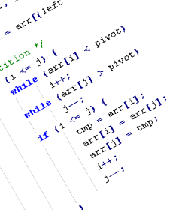
Bilgisayar Programlama Dili Kullanmak
Bilgisayar programlama dilleri, bir algoritmayı, derleyicide işlenebilecek biçimde tasvir edebilmek için, hassas ve kesin olarak tanımlanmış yapılara sahip olan dillerdir. Bir algoritma, bir bilgisayar programlama dilinde ifade edilebiliyorsa, bu takdirde bilgisayarda kesin olarak icra edilebilecektir.

Slide 18
